Slide 1
Ανάλυση εναέριων διαδρομών για τη χρήση Μη Επανδρωμένων Πλατφορμών
Μπίκα Κωνσταντίνα, Μεταπτυχιακή φοιτήτρια
Καβρουδάκης Δημήτρης, Επίκουρος Καθηγητής
Πανεπιστήμιο Αιγαίου
Τμήμα Γεωγραφίας
Αποθετήριο έργου:
https://github.com/ellak-monades-aristeias/fpaUAV

Slide 2
Μη Επανδρωμένες Πλατφρόμες
Unmanned Aerial Vehicles(UAVs)
Τα UAVs είναι Μη Επανδρωμένες Πλατφόρμες με δυνατότητα πτήσης χωρίς την ύπαρξη χειριστών στο εσωτερικό τους. Εμφανίσθηκαν για πρώτη φορά στην Αμερική αμέσως μετά το Β' Παγκόσμιο πόλεμο όπου έγινε χρήση τους σε στρατιωτικές επιχειρήσεις με σκοπό την προστασία του ανθρώπινου δυνμαμικού.
Ορισμένα παραδείγματα όπου ο Αμερικανικός στρατός χρησιμοποίησε τα Unmanned Aerial Vehicles είναι :
Οι συγκρούσεις στο Ιράκ το 2003
Οι συγκρούσεις στο Αφγανιστάν το 2001 και
Οι συγκρούσεις στο Κόσοβο το 1999
(Bone and Bolkcom,2003)

Slide 3
Μη Επανδρωμένες Πλατφρόμες
Unmanned Aerial Vehicles(UAVs)
Τα τελευταία χρόνια η ανάπτυξη και χρήση των UAVs είναι ραγδαία. Ορισμένες περιπτώσεις στις οποίες ενδείκνυται η χρήση των UAVs είναι:
Η επιτήρηση και παρακολούθηση εξέλιξης των καλλιεργειών
Η επιτήρηση δασικών εκτάσεων
Επίβλεψη ανθρώπινων δραστηριοτήτων σε δασικές εκτάσεις
Επιτήρηση θαλάσσιων περιοχών για την έυρεση θαλάσσιων ατυχημάτων (έρευνα και διάσωση)
Επιτήρηση οδικού δικτύου για την εύρεση επικίνδυνων σημείων(κατεστραμένο οδόστρωμα)
Επιτήρηση περιοχών κατά τη διάρκεια ατυνομικών επιχειρήσεων για τη μείωση της εγληματικότητας.
Παροχή πρώτων βοηθειών σε έκτακτα περιστατικά υγείας εκτός νοσοκομείων
Επίβλεψη και χαρτογράφηση κάλυψης γης περιοχών
Έρευνα σε πανεπιστημιακά ιδρύματα/ερευνητικά κέντρα

Slide 4
Μη Επανδρωμένες Πλατφρόμες
Unmanned Aerial Vehicles(UAVs)
Από τα διάφορα πεδία χρήσεων της συγκεκριμένης τεχνολογίας προκύπτουν και οι φορείς που προτείνεται να χρησιμοποιήσουν τα UAVs:
Οι δήμοι
Οι δασικές υπηρεσίες
Οι γεωργικοί συνεταιρισμοί
Οι πυροσβεστικές υπηρεσίες
Το λιμενικό σώμα
Οι υπηρεσίες πολεοδομίας
Τα αστυνομικά τμήματα
Οι εταιρείες φύλαξης
Τα σωστικά συνεργία
Τα ναυαγωσωστικά
Τα ιδρύματα υγείας
Εκτός από τους παραπάνω φορείς τα UAVs μπορούν να χρησιμοποιηθούν και σε ατομικό επίπεδο για διάφορες εφαρμογές.

Slide 5
Μη Επανδρωμένες Πλατφρόμες
Unmanned Aerial Vehicles(UAVs)
Οι Μη Επανδρωμένες Πλατφόρμες βρίσκονται στη αγορά σε διάφορα μεγέθη, σε διάφορους τύπους και σε διάφορες τιμές. Όλα τα χαρακτηριστικά αγοράς διαμορφώνονται βάση των δυνατοτήτων και της χρήσης των UAVs. Υπάρχουν τετρακόπτερα, εξακόπτερα, οκτακόπτερα και μικρά αεροπλανάκια ενώ κοστίζουν από μερικά ευρώ(π.χ 200Ε), έως μερικές χιλιάδες ευρώ.
Κατά την εκτέλεση πτήσεων οι Μη Επανδρωμένες Πλατφόρμες ακολουθούν συγκεκριμένες εναέριες διαδρομές καθορισμένες από τον εκάστοτε χρήστη βάση του είδους της επιθυμητής εφαρμογής. Οι διαδρομές αυτές καλούνται εναέρια μοτίβα και στόχος του παρόντος έργου είναι η ανάπτυξη και αυτοματοποίηση τριών βασικών μοτίβων. Λόγω της χρήσης αυτών σε περιπτώσεις έρευνας και διάσωσης(search and resque), συναντόνται συχνά ως μοτίβα έρευνας (searching patterns). Στο παρόν έργο αναπτύσσονται τα εξής μοτίβα έρευνας:
Expanding square pattern
Creeping line pattern
Circle pattern

Slide 6
Μη Επανδρωμένες Πλατφρόμες
Unmanned Aerial Vehicles(UAVs)
Expanding square pattern
Το συγκεκριμένο μοτίβο είναι ίσως το πιο διαδεδομένο όλων. Όπως προκύπτει και από την ονομασία του αποτελείται από μη ολοκληρωμένα “τετράγωνα” που φωλιάζουν το ένα εντός των άλλων. Η πτήση ξεκινά από το κέντρο της περιοχής μελέτης. Το πλήθος και το μέγεθος αυτών καθορίζεται από τον εκάστοτε χρήστη βάση της περιοχής μελέτης αλλά και της εφαρμογής. Το μοτίβο ξεκινά από ένα μικρό εσωτερικό “τετράγωνο” και καταλήγει σε μεγαλύτερα εξωτερικά. Χρησιμοποιείται ιδιαίτερα σε περιπτώσεις έρευνας/διάσωσης.
Creeping line pattern
Χαρακτηριστικό αυτού του μοτίβου είναι η δημιουργία πολλών μη ολοκληρωμένων “ορθογωνίων”. Όλες οι παράλληλες πλευρές του μοτίβου χαρακτηρίζονται από το ίδιο μήκος. Η πτήση ξεκινά από ένα σημείο που επιλέγει ο χρήστης στα όρια της περιοχής μελέτης. Το πλήθος των ευθύγραμμων τμημάτων καθώς και το μέγεθος του μοτίβου επιλέγονται από το χρήστη. Χρησιμοποιείται ιδιαίτερα σε περιπτώσεις επιτήρησης γεωργικών εκτάσεων.
Circle pattern
Για την ανάπτυξη του συγκεκριμένου μοτίβου, ο χρήστης ορίζει ένα σημείο στο κέντρο της περιοχής ενδιαφέροντος και βάση αυτού δημιουργεί είτε ένα κύκλο είτε περισσότερους κύκλους. Το μέγεθος του μοτίβου εξαρτάται από το μέγεθος της ακτίνας που ορίζεται από το χρήστη. Επίσης το πλήθος των κύκλων ορίζεται κυρίως βάση της περιοχής και της απόφασης του χρήστη. Όλοι οι κύκλοι που δημιουργούνται είναι ομόκεντροι αυξανόμενης ακτίνας. Το μοτίβο χρησιμοποιείται συχνά σε περιπτώσεις θαλάσσιων ατυχημάτων.

Slide 7
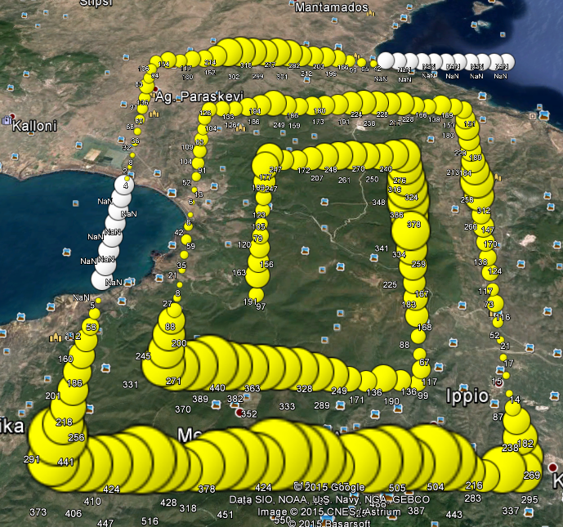
Μη Επανδρωμένες Πλατφρόμες
Unmanned Aerial Vehicles(UAVs)
Με την ανάπτυξη των τριών μοτίβων, έγινε παρουσίαση αυτών μέσω του προγράμματος Google Earth. Η περιοχή μελέτης που επιλέχθηκε στο παρόν έργο είναι η Λέσβος και συγκεκριμένα η περιοχή του δάσους στο ανατολικό τμήμα αυτής.
Expanding square pattern

Slide 8
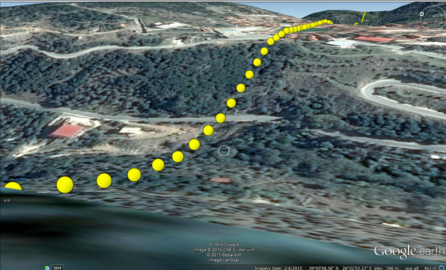
Μη Επανδρωμένες Πλατφρόμες
Unmanned Aerial Vehicles(UAVs)
Expanding square pattern

Slide 9
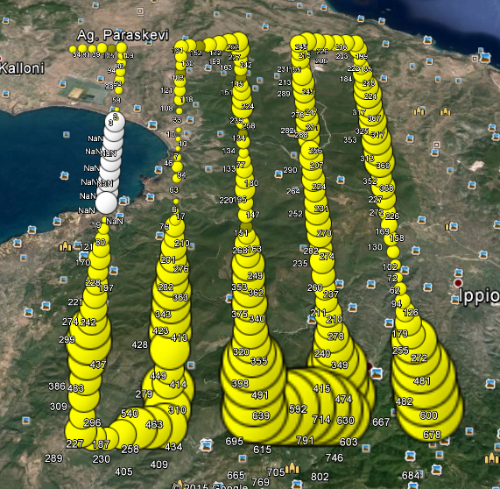
Μη Επανδρωμένες Πλατφρόμες
Unmanned Aerial Vehicles(UAVs)
Creeping line pattern

Slide 10
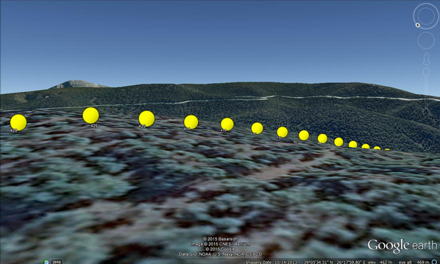
Μη Επανδρωμένες Πλατφρόμες
Unmanned Aerial Vehicles(UAVs)
Creeping line pattern

Slide 11
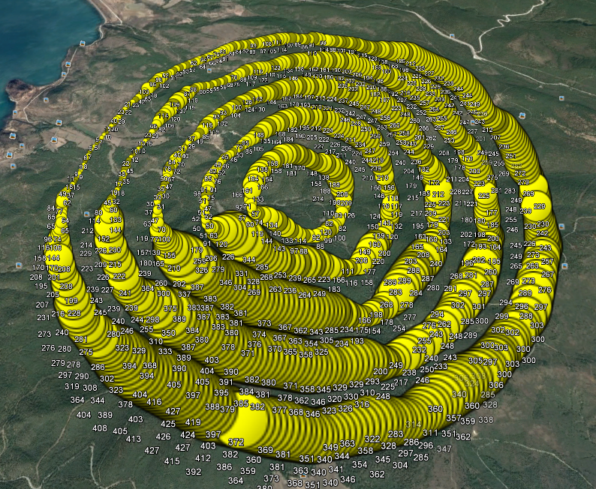
Μη Επανδρωμένες Πλατφρόμες
Unmanned Aerial Vehicles(UAVs)
Circle pattern

Slide 12
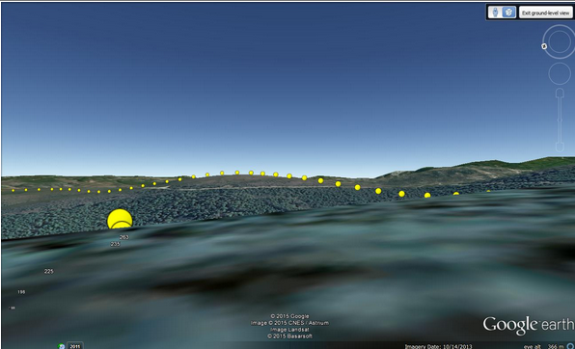
Μη Επανδρωμένες Πλατφρόμες
Unmanned Aerial Vehicles(UAVs)
Circle pattern

Slide 13
Μη Επανδρωμένες Πλατφρόμες
Unmanned Aerial Vehicles(UAVs)
Για την ανάπτυξη των μοτίβων χρησιμοποιήθηκε η γλώσσα R και συγκεκριμένα το R Studio. Το πακέτο που κυρίως χρησιμοποιήθηκε είναι το TurtleGraphics. Στη διάρκεια ανάπτυξης όλων των μοτίβων υπάρχουν ορισμένα σημεία όπου ο εκάστοτε χρήστης θα πρέπει να δώσει προσοχή.
Δημιουργία bounding box για την περιοχή μελέτης
Ορισμός πλήθους ευθύγραμμων τμημάτων και μεγέθους του μοτίβου
Χρήση του Ψηφιακού Μοντέλου Εδάφους της Περιοχής
Ορισμός πλήθους και δημιουργία σημείων παρατήρησης όπου το UAV θα συλλέγει χρήσιμες πληροφορίες
Ορισμός ύψους πτήσης της μη επανδρωμένης πλατφόρμας
Εξαγωγή χρήσιμων στατιστικών στοιχείων όπως η συνολική κάλυψη της περιοχής μελέτης

Slide 14
Μη Επανδρωμένες Πλατφρόμες
Unmanned Aerial Vehicles(UAVs)
Για να είναι παραγωγικό το συγκεκριμένο έργο, υπάρχουν ορισμένα απαραίτητα στοιχεία.
Δυνατότητα χρήσης ηλεκτρονικού υπολογιστή
Γνώση και χρήση της γλώσσας R (ή κάποιας άλλης προγραμματιστικής γλώσσας)
Κατανόηση και εξοικοίωση με τα μοτίβα εναέριων διαδρομών
Επιλογή εφαρμογής και κατ' επέκταση περιοχής ενδιαφέροντος
Εκπαίδευση ή εύρεση ατόμων για την υλοποίηση του έργου
Αφιέρωση χρόνου στην ανάλυση για την εξαγωγή άρτιων αποτελεσμάτων
Στόχος είναι σε μετέπειτα στάδιο η χρήση μιας μη επανδρωμένης πλατφόρμας ώστε να υλοποιηθεί η ανάλυση που έγινε.

Slide 15
Μη Επανδρωμένες Πλατφρόμες
Unmanned Aerial Vehicles(UAVs)
Με την ολοκλήρωση του παρόντος έργου προκύπτουν ορισμένα συμπεράσματα:
Το είδος της εφαρμογής για την οποία θα χρησιμοποιηθούν οι μη επανδρωμένες πλατφόρμες είναι ιδαίτερα σημαντικό
Η περιοχή μελέτης παίζει καθοριστικό ρόλο στον ορισμό χαρακτηριστικών όπως το ύψος πτήσης της πλατφόρμας
Τα μοτίβα που επιλέγονται θα πρέπει να καλύπτουν όσο γίνεται μεγαλύτερο τμήμα της περιοχής ενδιαφέροντος
Είναι σημαντική η χρήση UAVs από διάφορους φορείς
Η ανάπτυξη των μοτίβων μέσω ενός προγράμματος πριν την πραγματοποίηση της πτήσης είναι σημαντική διότι αποτελεί μία προσομοίωση/πρόγευση της πραγματικής πτήσης
Η χρήση λογισμικόυ ανοιχτού κώδικα είναι σημαντική εφόσον παρέχεται η δυνατότητα συμμετοχής και περαιτέτρω ανάπτυξης του έργου από ενδιαφερόμενους

Slide 16
Τέλος παρουσίασης

